Slide 1

弗洛伊德(Floyd)算法
如图所示，对弗洛伊德进行算法演示。

Slide 2
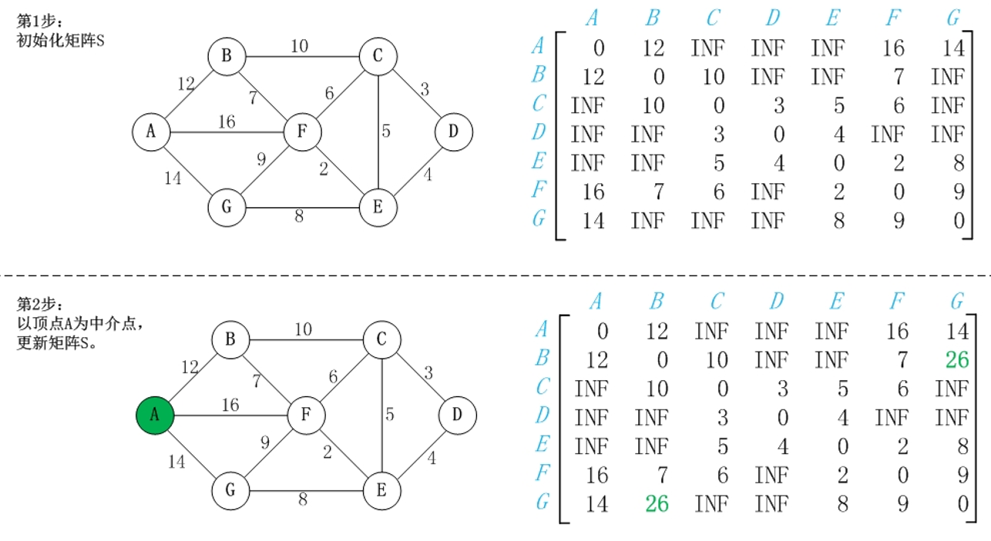

Slide 3
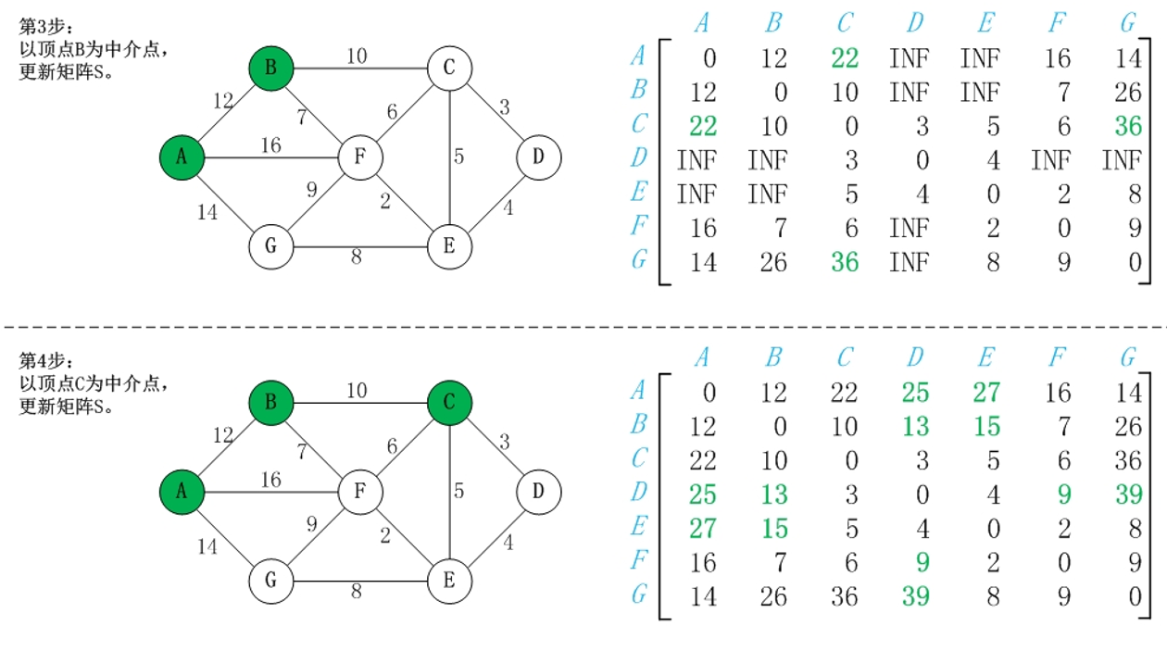

Slide 4
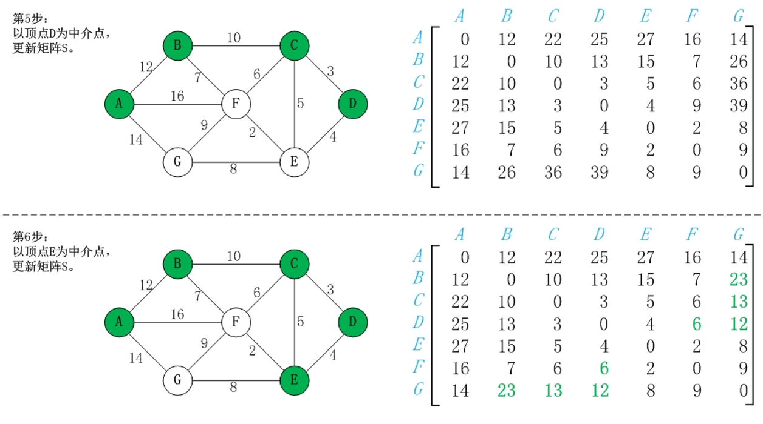

Slide 5
